Slide 1
数学好玩
有趣的折叠
WWW.PPT818.COM

Slide 2
学习目标
1.经历折叠与展开的过程，体会立体图形和它的平面展开图之间的关系，发展空间观念。
2.能正确判断平面展开图所对应的简单立体图形。
重点
能正确判断平面展开图所对应的简单立体图形。
难点
体会立体图形和它的平面展开图之间的关系，发展空间观念。

Slide 3
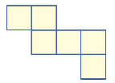
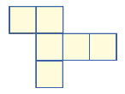
回顾复习
折叠后，哪些图形能围成左侧的正方体？在括号中画“√”。
√
( )
( )
√
( )
Notes:
3

Slide 4
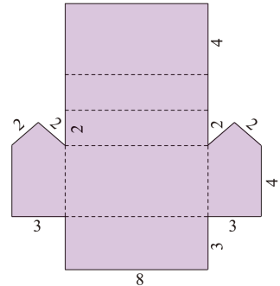
例题解读
仓库模型。
将下图按虚线折叠成一个封闭的立体图形。想一想，它的形状像什么？（单位：cm）

Slide 5
1.做一做，把附页3中的图1剪下来，并沿虚线折叠成一个封闭的立体图形。
是一座小房子。

Slide 6
2.刚才折出来的房子是一座仓库的模型，它各边的实际长度是图中相应长度的100倍，你知道这座仓库的占地面积是多少吗？
8×100=800（cm）=8（m）
3×100=300（cm）=3（m）
8×3=24（m²）

Slide 7
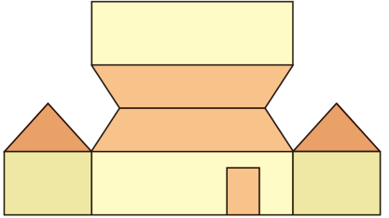
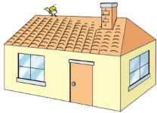
3.请在平面展开图上将窗户、烟囱和小鸟的大致位置标出来。
小鸟
烟囱

Slide 8
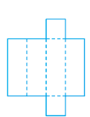
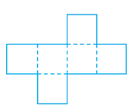
想一想，做一做。
1.下面是两个包装盒的平面展开图，这两个包装盒的形状分别是哪个图形？

Slide 9
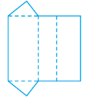
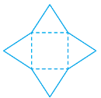
2.下面是两个展开图折叠后所围成的图形分别是下面哪个立体图形？连一连。
绿色圃中小学教育网http://www.Lspjy.com 绿色圃中学资源网http://cz.Lspjy.com

Slide 10
3.下面图形中，哪个能够折叠成正方体？先说一说，再将附页3中的图2剪下来折一折。
 | 1
2 | 3
 | 4 | 5
 | 6
 |  | 祝
 | 前 | 你
似 | 程
 | 锦
A | B | C
 | D | E | F

